Slide 1



TOÁN
2

Slide 2
Khởi động

Slide 3

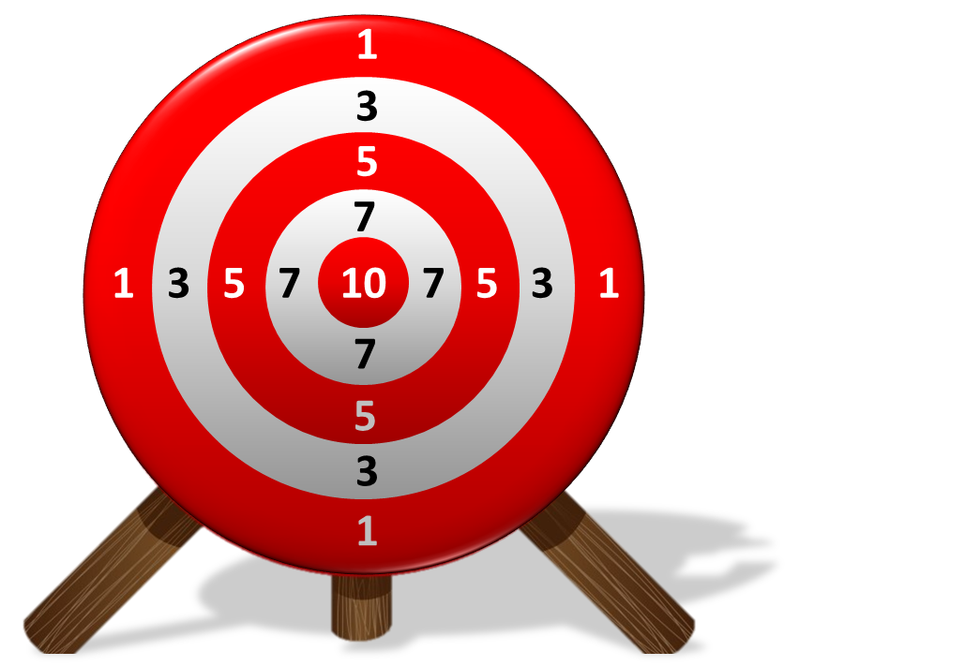

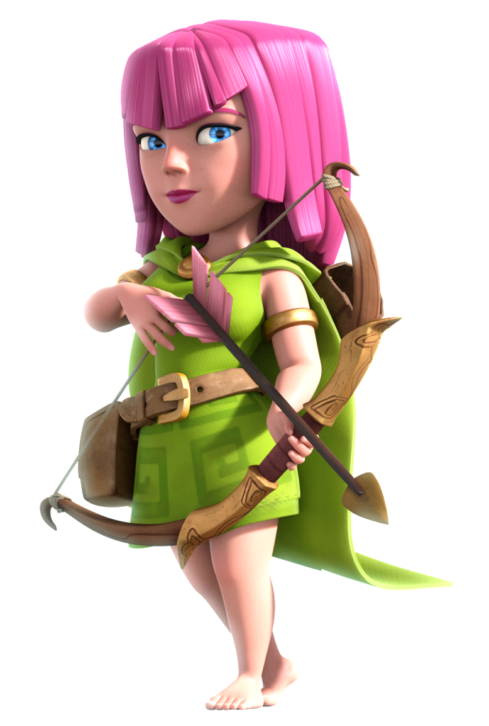
GAME BẮN CUNG

Slide 4

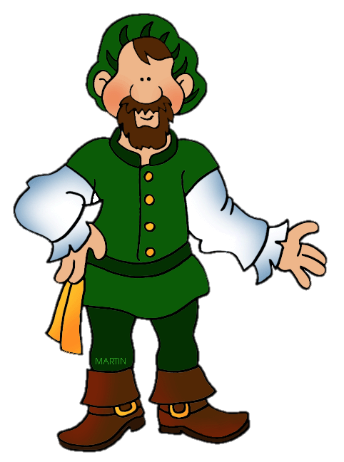
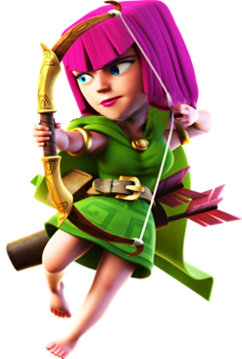
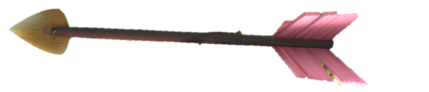

Cây bút chì mới của em dài khoảng … xăng-ti-mét.
20
5
100
1/12

Slide 5

Cục tẩy dài khoảng … xăng-ti-mét.
1
100
4

Slide 6
Viên phấn của cô khi con nguyên dài khoảng … xăng-ti-mét.
10
50
2
3/12

Slide 8
CHỦ ĐỀ 11: ĐỘ DÀI VÀ ĐƠN VỊ ĐO ĐỘ DÀI TIỀN VIỆT NAM
BÀI 55: ĐỀ-XI-MÉT. MÉT. KI-LÔ-MÉT
S/65

Slide 9
YÊU CẦU CẦN ĐẠT :
- HS nhận biết được các đơn vị đo độ dài đề-xi-mét, mét và quan hệ giữa các đơn vị đo độ dài đó.
- Biết thực hiện chuyển đổi và ước lượng các số đo đơn giản theo độ dài của các đơn vị đo đã học.
- Thông qua hoạt động khám phá, lựa chọn để tự tìm ra các cách tính thích hợp, HS phát triển năng lực quan sát, tư duy, ghi nhớ.
- Thông qua hệ thống giải các bài tập vận dụng bổ sung nâng cao HS phát triển năng lực tư duy, lập luận toán học, năng lực giao tiếp toán học,…
- Yêu thích môn học, có niềm hứng thú, say mê các con số để giải quyết bài toán
- Rèn phẩm chất chăm chỉ, trách nhiệm.

Slide 10

ĐỀ-XI-MÉT. MÉT

Slide 11


a) Đề-xi-mét
0 cm
Bút chì dài bao nhiêu xăng-ti-mét?
Bút chì dài 10 xăng-ti-mét.
Hoặc có thể nói: Bút chì dài 1 đề-xi-mét.

Slide 12
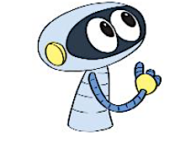
a) Đề-xi-mét
0 cm
Bút chì dài
1 đề-xi-mét.

Slide 13

a) Đề-xi-mét
0cm
Bút chì dài
1 đề-xi-mét.
Gang tay mình dài
khoảng … đề-xi-mét.
Gang tay mình dài
khoảng 1 đề-xi-mét.

Slide 14
a) Đề - xi - mét
Đề-xi-mét là một đơn vị đo độ dài.
Đề-xi-mét viết là dm.
1 dm = 10 cm; 10 cm = 1dm.

Slide 15


dm

Slide 16
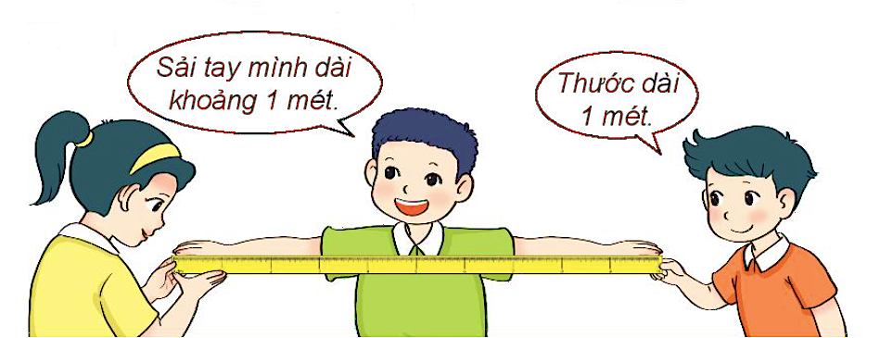
b) Mét
Sải tay mình dài 1 mét.
Sải tay mình dài … mét.
Thước dài
… mét.
Thước dài
1 mét.
Mét là một đơn vị đo độ dài.
Mét viết là m.
1 m = 10 dm; 1 m = 100 cm; 10 dm = 1 m; 100 cm = 1m

Slide 17
j

Slide 18


Slide 19





1
Số ?
a)
Mẫu: 2 dm = 20 cm; 3 m = 30 dm; 2 m = 200 cm
1 dm = cm; 1 m = dm; 1 m = cm
4 dm = cm; 5 m = dm; 3 m = cm
10
10
100
40
50
300

Slide 20




1
Số ?
b)
Mẫu: 20 cm = 2 dm 30 dm = 3 m
30 cm = dm 50 cm = dm
40 dm = m 20 dm = m
3
5
4
2

Slide 21

2
Chọn độ dài thích hợp.
Bàn học của Mai dài
Cái bút chì dài
Phòng học lớp Mai dài
10 cm
10 dm
10 m

Slide 22
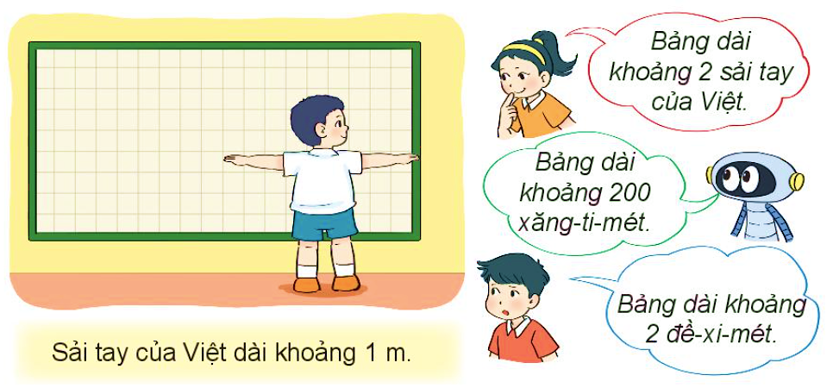
3
Bạn nào nói đúng?
?
Đ
?
?
Mai
Đ
Rô-bốt
S
Nam

Slide 23
Vận dụng và củng cố

Slide 24
Cùng ước lượng độ dài của các đồ vật trong lớp em

Slide 25







Cuộc tranh tài
bắt đầu!
Tớ là người
nói đúng!
Tớ là người
nói đúng!
Tớ là người nói đúng!

Slide 26





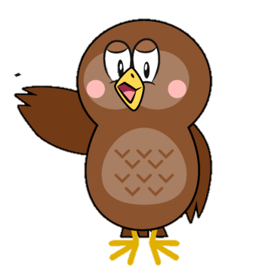
1 m = … dm
10
100
1

Slide 27
10 cm = … dm
100
1
10

Slide 28
7 dm = … cm
700
7
70

Slide 29
Dặn dò

